Slide 1



РАЗГОВОР О ВАЖНОМ
В ГОД ПЕДАГОГА И НАСТАВНИКА
Республиканский августовский
общественно-педагогический форум

Slide 2

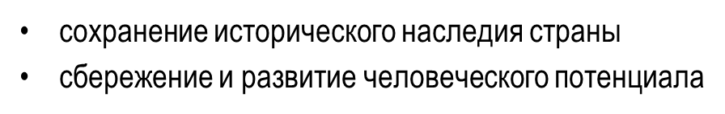
УКРЕПЛЕНИЕ ДУХОВНО-НРАВСТВЕННЫХ ЦЕННОСТЕЙ
Воспитание подрастающего поколения -
гарантия национальной безопасности
Стратегические приоритеты России:

Slide 3
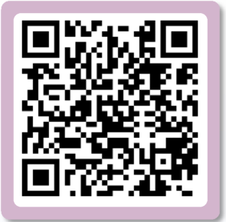
РАЗГОВОРЫ О ВАЖНОМ
Методические материалы к занятиям –
на сайте «Единое содержание общего образования»
Каждый понедельник первым уроком во всех школах страны проходят занятия «Разговоры о важном». Основные темы связаны с ключевыми аспектами жизни человека в современной России.

Slide 4


ПОДНЯТИЕ ФЛАГА, ИСПОЛНЕНИЕ ГИМНА,
ОСНАЩЕНИЕ ГОСУДАРСТВЕННЫМИ СИМВОЛАМИ
Церемонии поднятия Государственного флага Российской Федерации и исполнение Государственного гимна – начало каждой учебной недели
Информационные материалы «Наши герои» -список выдающихся российских государственных деятелей, деятелей культуры и спорта, и их краткие биографии Письмо от 8 июня 2023 г. № АБ-2447/06

Slide 5


СОВЕТНИК ДИРЕКТОРА
ПО ВОСПИТАНИЮ
В 134 ШКОЛАХ
Республики Карелия
с 2022/2023 учебного года введена должность советник директора по воспитанию и взаимодействию с детскими общественными объединениями (работают 152 специалиста)

Slide 6

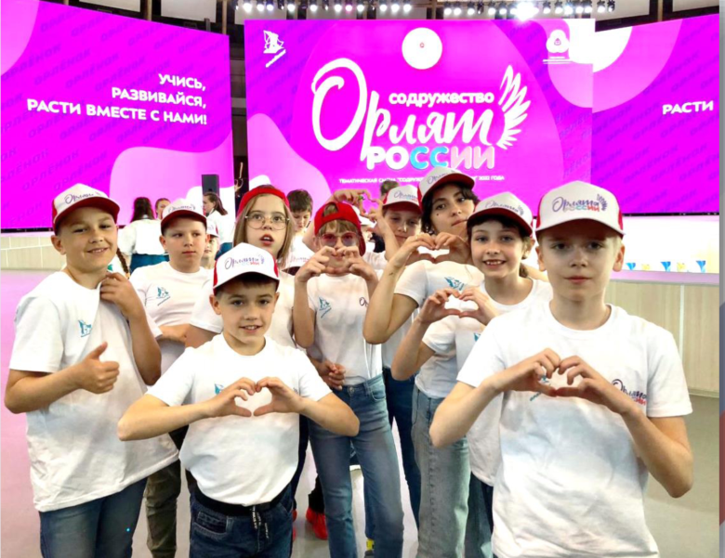
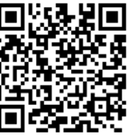
«ОРЛЯТА РОССИИ»
В новом учебном году стартовала кампания по регистрации на участие в программе
Развитие ценностных ориентиров
у обучающихся начальных классов
Задача: провести церемонию посвящения в «Орлята России»

Slide 7

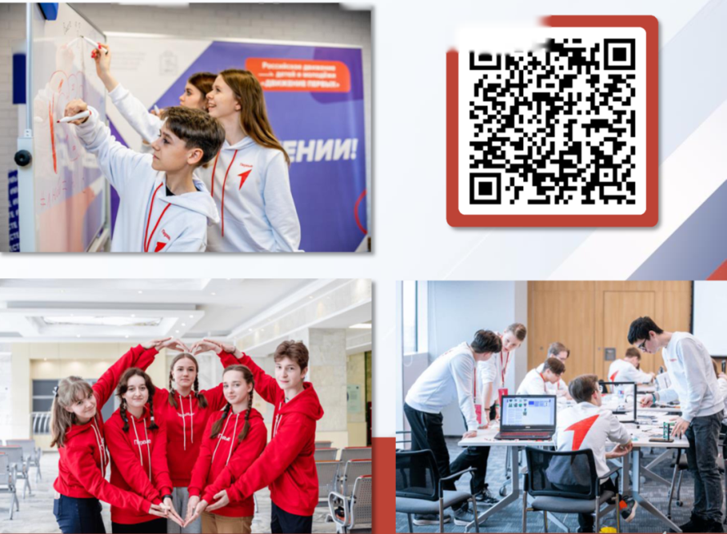
РОССИЙСКОЕ ДВИЖЕНИЕ ДЕТЕЙ
И МОЛОДЕЖИ «ДВИЖЕНИЕ ПЕРВЫХ»
Перечень основных мероприятий на 2023 год
Создание среды, в которой каждому ребенку, независимо от места проживания и возраста, интересно расти и развиваться
Совместное письмо Минпросвещения России, Общероссийского общественно-государственного движения детей и молодежи «Движение первых», Федерального агентства по делам молодежи от 16 февраля 2023 г. №СК-224/06/04-02/144/КР/Т04-06
Задача: обеспечить тесное взаимодействие первичных отделений РДДМ в рамках реализации различных проектов и программ

Slide 8


РАЗВИТИЕ ШКОЛЬНЫХ ТЕАТРОВ И МУЗЕЕВ
102 школьных театра
(52,5 %)
Региональный координатор в Республике Карелия - Карельский институт развития образования
103 школьных музея
(53 %)
В каждом муниципальном образовании республики определен муниципальный куратор
Задача: завершить создание школьных театров до конца 2023 г.

Slide 9

СОЗДАНИЕ ШКОЛЬНЫХ СПОРТИВНЫХ КЛУБОВ
2014 (май 2015) года
6
школьных автобусов
141
9
школьный клуб
август 2023 года
студенческих клубов
конец 2023 года
100 %
школ
созданы школьные спортивные клубы

Slide 10

РЕГИОНАЛЬНЫЙ ЦЕНТР ОДАРЕННЫХ ДЕТЕЙ
НАУКА
ИСКУССТВО
СПОРТ
МАТЕМАТИКА
ФИЗИКА
ИНФОРМАТИКА
БИОЛОГИЯ
ГЕОГРАФИЯ
ХИМИЯ
МУЗЫКА
ИЗОБРАЗИТЕЛЬНОЕ ИСКУССТВО
ХОРЕОГРАФИЯ
ТЕАТР
ИСКУССТВО СЛОВА
ЛЫЖНЫЕ ГОНКИ
ЛЕГКАЯ АТЛЕТИКА
ФУТБОЛ

Slide 11

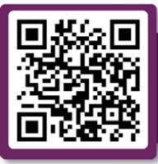
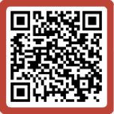
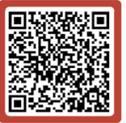
ЕДИНЫЕ ФЕДЕРАЛЬНЫЕ ПРОГРАММЫ
С 2023/2024 учебного года единые федеральные образовательные программы для 1-11 классов* всех школ
*11 классы могут продолжить обучение по учебным планам, соответствующим ФГОС СОО до вступления в силу изменений 2022 года
ПОРТАЛ «ЕДИНОЕ СОДЕРЖАНИЕ ОБЩЕГО ОБРАЗОВАНИЯ» -
ЕДИНОЕ «ОКНО» ДОСТУПА К МАТЕРИАЛАМ И ОНЛАЙН-СЕРВИСАМ
Конструктор
рабочих
программ
Конструктор
учебных
планов
Задача: привести основные образовательные программы в соответствие с ФООП до 1 сентября 2023 г.

Slide 12
ЕДИНЫЕ ГОСУДАРСТВЕННЫЕ УЧЕБНИКИ
2023-2025 гг. - подготовка государственных
учебников по всем обязательным предметам
Для учебников, исключаемых из ФПУ, устанавливается предельный срок использования
Полный переход на новые учебники планируется в ближайшие 5 лет
При предельном сроке 31 августа 2023 года - использование в новом учебном году не допускается
Единые государственные учебники истории для 10-11 классов успешно прошли апробацию и включены в федеральный перечень учебников. Использовать с 1 сентября 2023 года
Возможно использование учебных пособий, выпущенных издательствами из перечня № 699

Slide 13

ПРОФОРИЕНТАЦИЯ
Единая модель профориентации - профориентационный минимум
С 1 сентября 2023 года во всех школах РФ
Уровни реализации:
•Базовый •Основной •Продвинутый
Семь направлений:
• Урочная и внеурочная деятельность
• Воспитательная работа
• Взаимодействие с родителями
• Дополнительное образование
• Профессиональное обучение
• Создание профильных предпрофессиональных классов
В 6 -11 классах еженедельно в рамках внеурочной деятельности по четвергам будут проходить занятия по профориентации «Россия – мои горизонты»
Задача: организовать профориентационную работу в общеобразовательных организациях в соответствии с единой моделью профориентации

Slide 14
ШКОЛА МИНПРОСВЕЩЕНИЯ РОССИИ
Единая логика выстраивания образовательного управления качеством образования
В 2023-2024 учебном году в Республике Карелия продолжится реализация проекта «Школа Минпросвещения России».
В прошлом учебном году 20 школ Республики Карелия приняли участие в апробации проекта.
СКОРО
Проект
«Детский сад –маршруты развития»

Slide 15
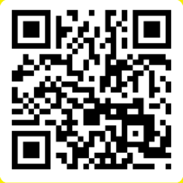
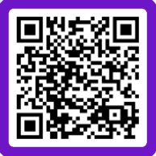

ЦИФРОВИЗАЦИЯ В СФЕРЕ ОБРАЗОВАНИЯ
ФГИС «Моя школа»
ИКОП «Сферум»
Библиотека образовательных материалов:
В новом учебном году важно:
- На 100% завершить переход в «Сферум»
- С 1 сентября все чаты - только в «Сферуме»
-Исключить использование зарубежных мессенджеров
- Интегрировать все региональные дневники со «Сферумом»
- Обеспечить обучение всех педагогов на курсах
по работе в «Сферуме»
содержательная и техническая экспертиза материалов по более чем 30 критериям
Цифровой образовательный контент:
размещено 29 комплектов, содержащих более 6 тыс. цифровых уроков (охват - более 60 % содержания общего образования)

Slide 16

РЕАЛИЗАЦИЯ МЕРОПРИЯТИЙ С 2022 ГОДА
ЗА СЧЕТ РЕГИОНАЛЬНОГО БЮДЖЕТА
УЧЕБНЫЙ НАБОР ДЛЯ ПЕРВОКЛАССНИКА
К 1 СЕНТЯБРЯ ПОЛУЧАТ 7 263 РЕБЕНКА
В набор входят:
альбом, цветная бумага, картон, цветные карандаши, краски, пластилин, доска для пластилина, набор ручек, простые карандаши, тетради, папка, расписание уроков, ластик, линейка, точилка, клей, ножницы, стакан-непроливайка, кисть, обложки для тетрадей, счетные палочки, касса букв, слогов и счета.

Slide 17

ВОЗВРАЩЕНИЕ В ШКОЛУ СЕРЕБРЯНЫХ МЕДАЛЕЙ
С 1 сентября 2023 года в школы вернутся серебряные медали «За особые успехи в учении» II степени
Медали смогут получить ученики:
- Успешно прошедшие государственную итоговую аттестацию.
- В аттестатах которых не более двух оценок «хорошо»
- Получившие все остальные оценки «отлично»
Задача: после издания соответствующих приказов необходимо обеспечить своевременную закупку общеобразовательными организациями соответствующих медалей

Slide 18
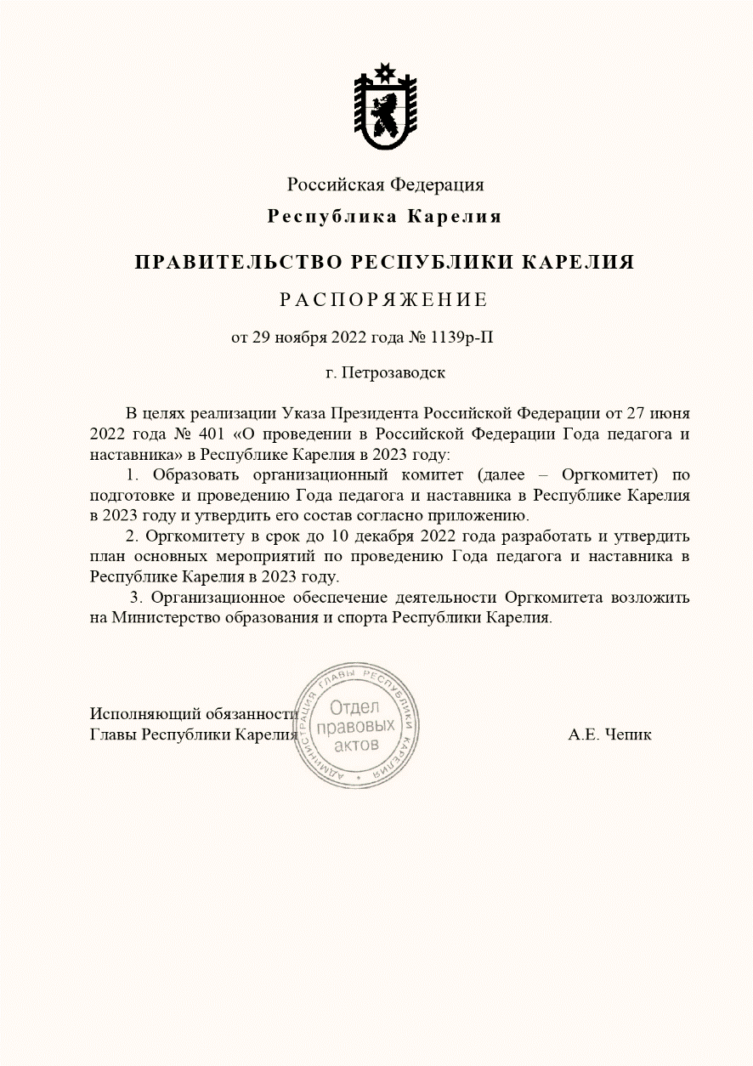
ГОД ПЕДАГОГА И НАСТАВНИКА
План основных мероприятий Года педагога и
наставника в Республике Карелия
Форумы, конференции, марафоны, арт-проекты, мастер-классы, выставочные и культурно-просветительские проекты
Конкурсы профессионального мастерства: «Учитель года Карелии», «Воспитатель года», «Мастер года», «Сердце отдаю детям»
Вручение ведомственных и государственных наград

Slide 19
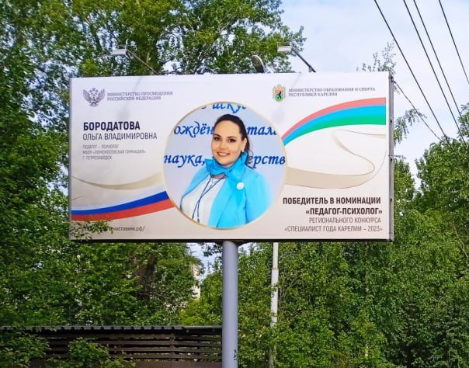
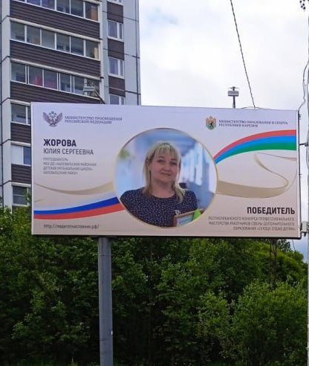
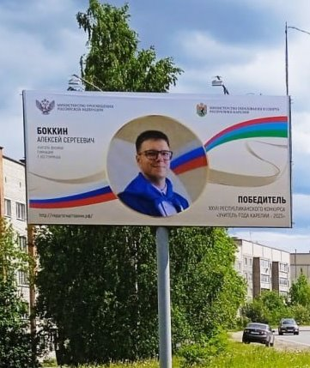
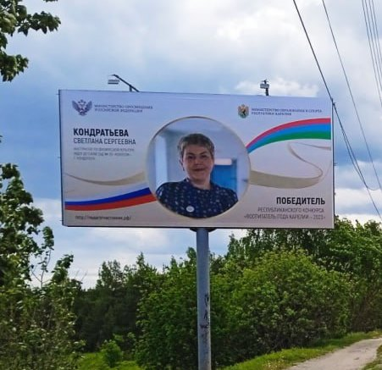


Slide 20
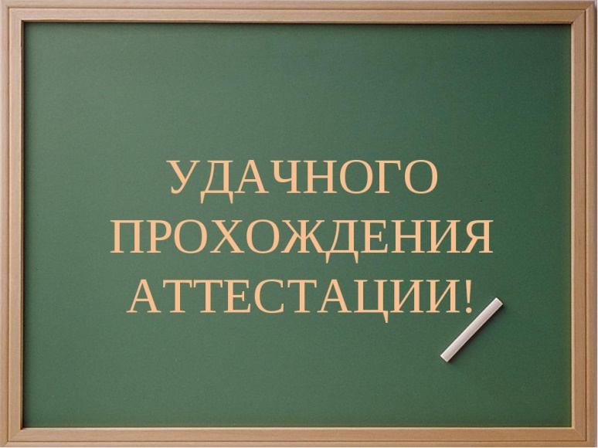
АТТЕСТАЦИЯ ПЕДАГОГИЧЕСКИХ РАБОТНИКОВ
Основными задачами проведения аттестации являются:
Стимулирование целенаправленного, непрерывного повышения уровня квалификации педагогических работников, их методологической культуры, профессионального, личностного и карьерного роста;
Определение необходимости дополнительного профессионального образования педагогических работников;
Повышение эффективности и качества педагогической деятельности;
Выявление перспектив использования потенциальных возможностей педагогических работников, в том числе в целях организации (осуществления) методической помощи (поддержки) и наставнической деятельности в образовательной организации;
Учет требований федеральных государственных образовательных стандартов к кадровым условиям реализации образовательных программ при формировании кадрового состава организаций.

Slide 21

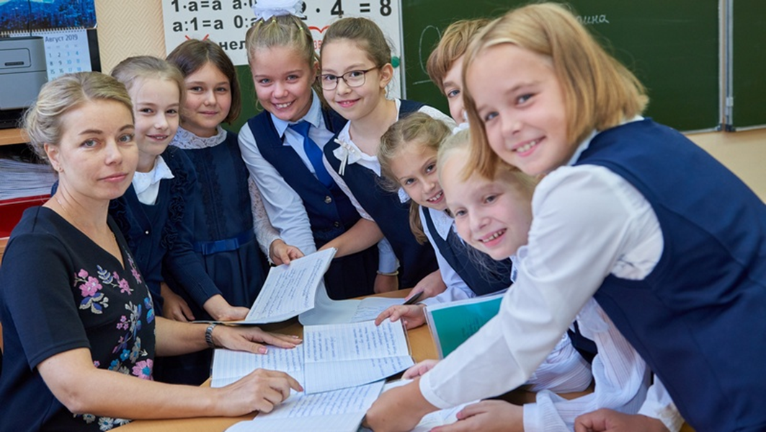
НАУЧНО-МЕТОДИЧЕСКОЕ СОПРОВОЖДЕНИЕ
ПЕДАГОГИЧЕСКИХ РАБОТНИКОВ
Региональный оператор –
Центр непрерывного повышения профессионального мастерства педагогических работников на базе Карельского института развития образования

Slide 22

СНИЖЕНИЕ БЮРОКРАТИЧЕСКОЙ НАГРУЗКИ
К 1 сентября 2023 года
Преподаватель СПО
Воспитатель
Рабочая программа
Журнал учета успеваемости
Журнал посещаемости
Учитель
Журнал практики
Календарнотематический план
Рабочая программа
Экзаменационная/зачетная ведомость
Рецензия на дипломный проект
Журнал учета успеваемости
План воспитательной работы( для куратора)
Журнал внеурочной деятельности
Характеристика на обучающегося
по запросу(для куратора)
План воспитательной работы
Характеристика на
обучающегося (по запросу)

Slide 23
РАЗГОВОР О ВАЖНОМ
В ГОД ПЕДАГОГА И НАСТАВНИКА
Республиканский августовский
общественно-педагогический форум

